Slide 1
Introdução ao git e github
OHC - Bauru/SP
Bruno “dropped” Criado
(bruno|dropped)@tttruth.com

Slide 2
Agenda
Sistema de Controle de Versão
  O que é um SCV
  Por que usar
  Tipos
Git
  História
  Propósito
  Características
  Workflow
  Demo
Github

Slide 3
O que é um SCV (VCS)
Qualquer sistema prática que possa prover rastreamento e controle sobre as mudanças de documentos.

Slide 4
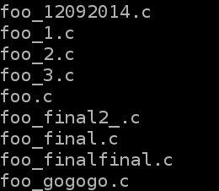
Por que usar?

Slide 5
Por que usar?
Facilidade na navegação de mudanças realizadas
Compartilhamento entre os interessados.
Agilidade no deploy da aplicação em desenvolvimento e produção

Slide 6
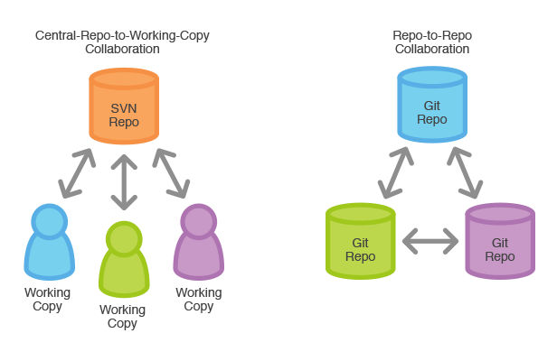
Tipos de SCV
Centralizado
Descentralizado / Distribuído

Slide 7


Slide 8
História
BitKeeper era utilizado por desenvolvedores do Linux Kernel
2005 BitKeeper deixa de ser livre (versão comunitaria)
2005 Linus Torvalds escreve o git

Slide 9
Propósito:
Desenvolvimento distribuído
Arquivos grandes
Merges complexos
Vários branches
Ser muito rápido
Ser robusto

Slide 10
Características
Identificadores universais (SHA1)
Multi-protocol
  HTTP(S)
  SSH
  RSYNC
  GIT
Armazenamento eficiente
Todos tem um repositório inteiro
Facilidade com branches e merges
Atualizações podem ser enviadas por email
Binários SÃO suportados
Importa/exporta CVS
Importa/exporta SVN

Slide 11

Workflow

Slide 12


Slide 13
Comandos git
Iniciam com 'git'
  git <commando> (config, pull, push, clone, commit, add... )
Man-pages podem ser acessadas com git-comando
  man git-pull
Para obter ajuda rápida sobre algum comando:
  git help comando
  git comando --help

Slide 14
Configuração básica
Configurar username:
  git config --global user.name “Seu Nome”
Configurar email:
  git config --global user.email seuemail@dominio.ext
Configurar editor:
  sudo git config --system core.editor gedit

Slide 15
Novo repositório
Iniciando um novo repositório:
  git init novo_projeto
  cd novo_projeto
  ls -la

Slide 16
Clonar repositorio
Clonando repositório
  git clone https://github.com/torvalds/linux.git
  git clone git://github.com/SU-SWS/open_framework.git
  git clone ssh://username@siteground199.com:18765/home/username/public_html

Slide 17

Ciclo de vida de um arquivo

Slide 18
Estatus do repositório
Obtendo estatus do repositório
  git status

Slide 19
Monitorar arquivos
Monitorando arquivos
  git add arquivo_novo
Arquivos modificados
  git add arquivo_modificado
Bonus
  git add -p
    Adiciona apenas as mudanças na stage area ao invés do arquivo inteiro

Slide 20
Diferenças nos arquivos
Vendo as modificações realizadas nos arquivos na stage area
  git diff
Bonus
  git diff <commitid> <commitid>
    Ver diferenças entre commits

Slide 21
Entregando as mudificações
“Commitando” as modificações da stage area
  git commit -m “message”
  git commit

Slide 22
Histórico
Histórico dos commits
  git log
Histórico de apenas um arquivo
  git log -p <arquivo>
Histórico de quem alterou o arquivo
  git blame <arquivo>
Bonus
  git log --oneline --abbrev-commit --all --graph --decorate –color
    Histórico “fru-fru”

Slide 23
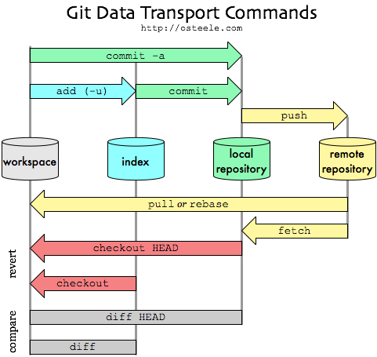
Repositório remoto

Slide 24
Adicionar repositorio remoto
Adicionando repositorio remoto
  git remote add origin https://github.com/draios/sysdig.git

Slide 25
Atualizar repositório remoto
Atualizando repositório remoto
  git push origin master
Atualizando repositório local
  git pull origin master

Slide 26


Slide 27


Slide 28
Boas Práticas
Relate bem os commits
Nunca commit antes de testar.
Use branches
Commit sempre
Escreva boas mensagens nos commits
Aproveite o workflow do git (branches, merges, rebase, git-flow...)
Não commit um trabalho inacabado
Git não é um sistema de backup

Slide 29
Outras leituras
http://www.git-tower.com/blog/git-cheat-sheet-detail/
http://johnkary.net:8081/blog/git-add-p-the-most-powerful-git-feature-youre-not-using-yet/
http://pcottle.github.io/learnGitBranching/index.html
https://www.andyjeffries.co.uk/25-tips-for-intermediate-git-users/
https://www.atlassian.com/git/tutorials
http://wildlyinaccurate.com/a-hackers-guide-to-git/
http://www.slideshare.net/RandalSchwartz/introduction-to-git-4346275?qid=31c8dd0c-dd04-43bb-9cd5-7c3c13a66f1b&v=qf1&b=&from_search=184

